Slide 1
Building multilayer neural networks using TensorFlow's Layers API
2024/6/21
Liu zhiyuan
Interdisciplinary Graduate School of Engineering Sciences (I-EggS)
Kyushu University

Slide 2
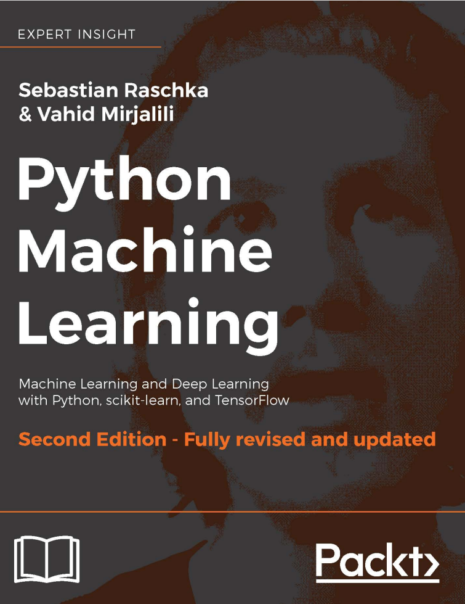
Table of contents
What is MNIST dataset
How to read and process data from dataset
How to build a model
How to train and test your model

Slide 3

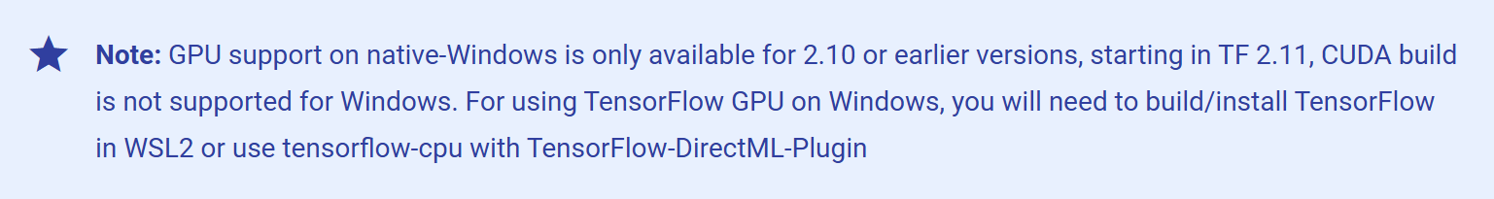
First thing first
GPU support on Windows system
Tensorflow has announced that it is stopping support for GPU acceleration on the windows, which means that from version 2.10 onwards, only basic cpu computing will be available for the windows system
Notes:
在我的发表正式开始之前，我想要先告知诸位一件非常重要的事，Tensorflow自从2.10开始取消了对windows平台gpu的支持，并且将tesnsorflow-gpu和cpu合并为tensorflow，所以从2.10版本之后你将无法再windows平台使用gpu加速。如果你想在2.10的版本后使用硬件加速，要么使用虚拟机创建linux环境要么使用docker容器来创造运行环境

Slide 4
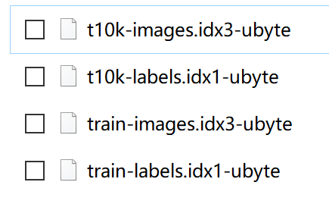
1. What is MNIST
one sample for MNIST data formation
MNIST dataset
70000 images in total
10000 images for test
60000 images for training
YOU CAN GET THIS DATASET AT: http://yann.lecun.com/exdb/mnist/
Notes:
接下来我想先为大家介绍一下我们今天用到的数据集，你可以从屏幕下方的地址来获取它，或者直接从我的github下载已经打包好的版本，我分享的github连接里包含了今天所用到的全部程序，你可以在我讲解的时候尝试运行每一个脚本，它们每一个都有各自的作用并且可以独立运行。如你所见，数据集包含四个文件，其中上面两个是用来测试的10000张图片和标签，下面两个是用来训练的60000张图片和标签。我使用tensorflow的官方数据集可视化软件对整个数据集进行了主成分分析并将其降至了三维并制成了左边的gif图。每一个颜色代表一个标签，即一类数字，你可以清楚的看到他们在三维平面上呈现了聚合趋势，这也从数学角度证明了为什么神经网络进行图像分类的可行性。

Slide 5
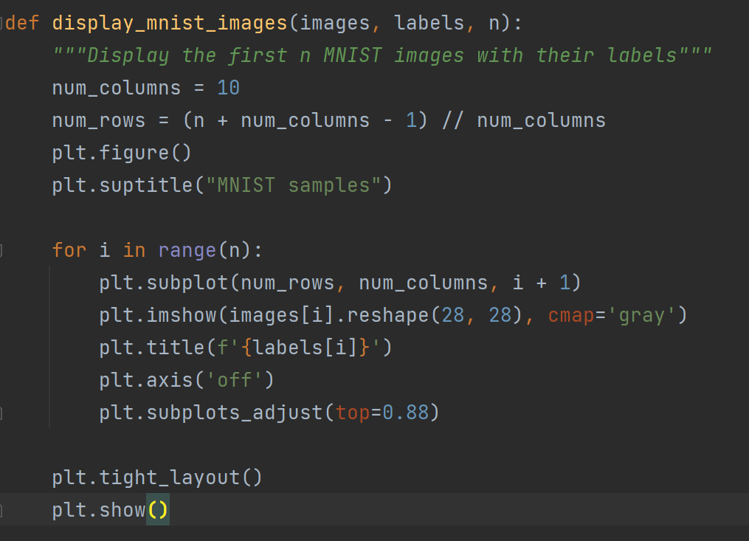
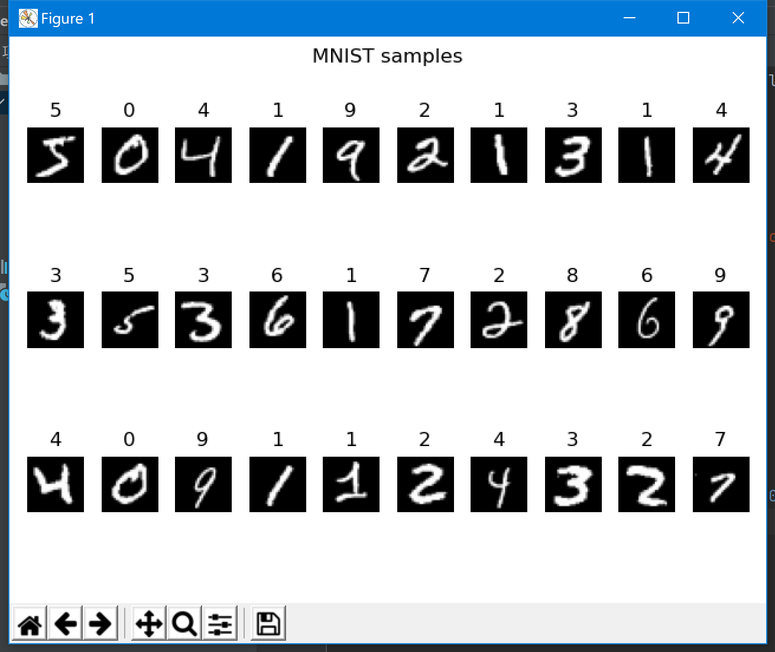
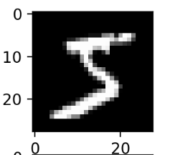

1. What is MNIST
Visualizing a dataset using data.py
Unpack
Data
28x28 pixels
Gray value
Notes:
我上面讲到的分析过于的宏观，我们可以从更加微观的角度观察这个数据集，现在你可以运行我提供程序的data.py脚本，它将向你展示这些数据集解包后的样子，实际上神经网络接受的正是这样一个有一个28x28的图像，这些图片都是人类的手写数字，一半采集自高中生另一半采集自美国国家标准与技术研究所。在这里我想介绍另一个概念，即灰度。灰度是一个0-255的值用来描述图像中的一个像素到底有多么的白，如果一个像素的值是纯白，那么它的灰度就是255，相反的如果一个像素是纯黑的，那么它的灰度则为0，通过将图像转换为灰度图，信息被压缩至一维，可以被计算机进行读取并处理。

Slide 6

2.How to read and process data from dataset
def load_mnist(path, kind='train'): """Load MNIST data from `path`""" labels_path = os.path.join(path, '%s-labels.idx1-ubyte' % kind) images_path = os.path.join(path, '%s-images.idx3-ubyte' % kind) with open(labels_path, 'rb') as lbpath: magic, n = struct.unpack('>II', lbpath.read(8)) labels = np.fromfile(lbpath, dtype=np.uint8) with open(images_path, 'rb') as imgpath: magic, num, rows, cols = struct.unpack(">IIII", imgpath.read(16)) images = np.fromfile(imgpath, dtype=np.uint8).reshape(len(labels), 784) # # for test # cv2.imshow('', images[0, :].reshape(28, 28)) images = ((images / 255.) - .5) * 2 return images, labels
Step1:Unpack the dataset and read the images and tags respectively
Step2:Use numpy to flatten the 28x28 image to 1x784.
Step3: images = ((images / 255.) - .5) * 2 maps the grayscale data from 0-255 in the image to the interval -1 to 1
Data after mapping(slice[152:159])
Shape(1, 784)
Notes:
现在让我们来到加载数据集的部分，常见的数据集类型有：文本数据、图像数据和音频数据，MNIST属于图像数据的范畴，我们先通过numpy将数据从数据集中读取出来，将其展平为一维，最后映射到-1至1之间，最后这一步映射十分关键，映射后的数据在不损失信息的情况下将数据的值缩放到一个很小的尺度，有利于模型的收敛，同时也为数据集提供了一个统一的标准，减少明暗变化对模型的影响。另外有一点，我移除了书中原有的正则化处理，原因很简单，其给出的正则化处理虽然有利与模型的训练（当然这也是本章的主题）却不利于模型的预测，因为已经进行了归一化所以是否正则影响不大，基于这点考虑我将代码做了注释化处理，如果你好奇它原本的功能，可以取消注释化来看看它原本起到的作用。

Slide 7
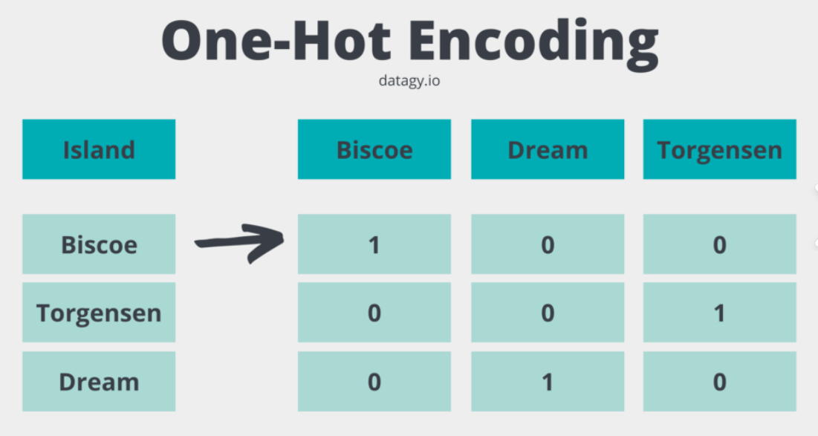
2.How to read and process data from dataset
Batch generator
One-hot encoding
def create_batch_generator(x, y, batch_size=128, shuffle=False): x_copy = np.array(x) y_copy = np.array(y) if shuffle: data = np.column_stack((x_copy, y_copy)) np.random.shuffle(data) x_copy = data[:, :-1] y_copy = data[:, -1].astype(int) y_one_hot = tf.one_hot(y_copy, 10) for i in range(0, x.shape[0], batch_size): yield x_copy[i:i + batch_size, :], y_one_hot[i:i + batch_size, :]
We use 1 for yes to the category and 0 for no, which you can also interpret as the probability that ideally the apple is one hundred percent apple zero percent something else.
Notes:
说完了数据集的读取，我们来讲数据集的处理。读取完的数据量非常的大，足足有60000x784，我们通常会将其分为不同的batch来输入模型进行训练，简单来说就是分成几个小部分来送入模型，每训练完一个batch就更新一次梯度，这样可以减少内存消耗并且加快模型收敛。还有一个潜在的好处，分batch训练更容易进行并行运算，在一些大型模型并行训练时可以极大的加快训练速度。我们可以做一个有趣的试验，把这里的batch_size改为1，你就会收获一个巨慢无比的训练过程，这是由于tensorflow的特性导致的，因为tensorflow的核心源码是c++写的，每次向模型输入数据都需要python线程与tensorflow的c++线程进行通信，导致运行效率极低，所以在构建模型的时候一定要在内存允许的情况下减少数据读取和交换的次数来加快训练的速度。
这段代码里还提到了另一个关键的概念，one_hot编码，这是一种标签编码格式，用1来表示类别，其余列均为0，通过这种方式我们告诉模型，模型的训练目标是什么，以及当前模型与理想状态的差是多少。

Slide 8

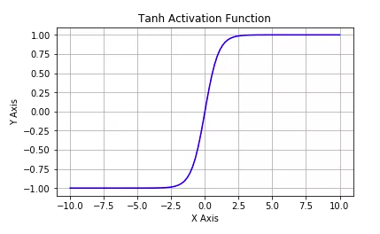
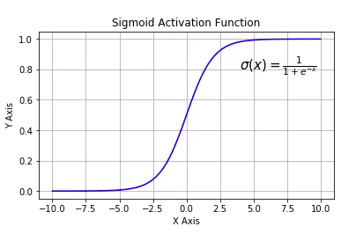
3.How to build a model
INPUT
def build_model(): my_model = tf.keras.Sequential([ layers.Dense(50, activation=tf.nn.tanh, name='layer1'), layers.Dense(50, activation=tf.nn.tanh, name='layer2'), layers.Dense(10, activation=tf.nn.softmax, name='logits') ]) return my_model
Dense1 tanh
Dense2 tanh
Dense3 softmax
Endow the network with nonlinear
OUTPUT
Notes:
这一部分非常的简短并且好理解，在tf2中一共有三种方式来搭建你的模型，使用Sequential、函数式方式搭建、或者继承自Model基类搭建模型。其中最常用的是第一种和第三种方式，书中采用的是第二种，但第二种搭建方式既不利于维护也不利于理解，灵活性又不如第三种方式，所以我用最简单最好理解的Sequential搭建模型来举例。模型搭建就像搭建乐高，如同书中一样，我们构建了一个极其简易的三层神经网络来完成预测，其中三层均为全连接层，只是它们的节点数和激活函数不同，激活函数也是一个非常关键的概念，离开激活函数整个模型就永远不可能收敛，应该说有了激活函数才有了神经网络。我用一个简单的方式向你描述激活层是如何工作的，如果离开激活函数，那我们的模型输出信号将仅仅是一个简单的线性函数，一个一级多项式。现如今，线性方程是很容易解决的，但是它们的复杂性有限，并且从数据中学习复杂函数映射的能力更小。我们希望我们的神经网络不仅仅可以学习和计算线性函数，而且还要比这复杂得多，复杂到可以处理图像、音频能各种各样的信息，因此我们需要加入激活函数来增强模型的非线性度，同时增加模型拟合复杂函数的能力，也就是提升模型的学习能力。在这个例子里我们用到了tanh和softmax,tanh现如今已经很少被使用了，因为它难以运算，所以如果你把这里的tanh替换成relu我任务运算速度会变得更快。另一个激活函数softmax则十分常用，因为它可以把结果映射到0和1之间，记得我提到的独热编码的部分吗，我们用0和1来代表概率，如果我们吧softmax用作模型的output那么我们将得到一个概率值，该概率可以用来指代每置信度，经过训练，他就可以准确的显示出是某一类的概率。

Slide 9
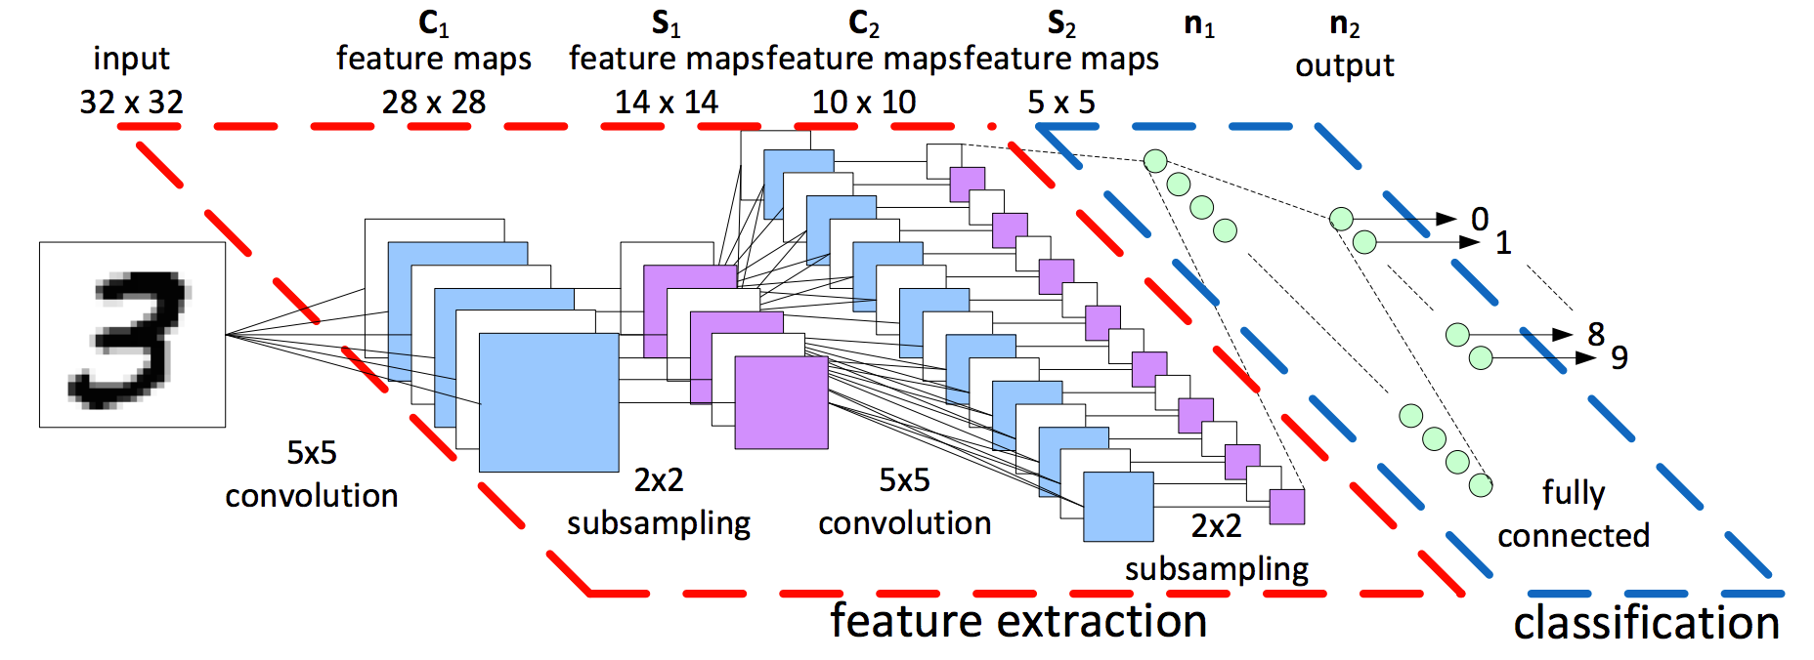
4.How to train and test your model
Tensor & Flow
In Tensorflow1 we use static graph
In Tensorflow2 we can still turn on a static graph with g = tf.compat.v1.Graph(), but this method is obsolete and we generally use the new features in Tensorflow2 - eager execution and autograph
Data is Tensor
Data(Tensor) Flow in a computational graph and finalize the result of the computation
Notes:
在Tensorflow中一切的数据都可以被理解为Tensor,也就是向量，任何数据都可以是向量，比如我们所看到的MNIST数据集中的数字便是一种向量，向量
在tensorflow的早期如同你在参考书中看到的那样，人们使用静态图来构建模型的训练过程，然而这种方式已经随着时间的流逝被淘汰了，现在绝大多数人们使用tensorflow2的新特性急切执行来交由程序自主构建运算图，或者你可以使用更加先进的自动图来实现静态图的效果。

Slide 10

4.How to train and test your model
Code train step
@tf.function(input_signature=[tf.TensorSpec(shape=[None, 784], dtype=tf.float32), tf.TensorSpec(shape=[None, 10], dtype=tf.float32)]) def train_step(data, label): with tf.GradientTape() as tape: logits = my_model(data) loss = loss_fn(label, logits) gradients = tape.gradient(loss, my_model.trainable_variables) optimizer.apply_gradients(zip(gradients, my_model.trainable_variables)) return loss
This tape works as
gradients and automatic differentiation
CACULATE AND RECORD
Notes:
在这张幻灯片中，我举了一个使用装饰器创建自动图的例子，@tf.function这个装饰器可以用来将一个普通的python函数转换为一个自动图，加快模型的训练速度，在这里我限定了模型的输入size用来模仿书中的placeholder。除此之外我还用到了tf.GradientType来记录梯度的传播，并且在反向传播过程中将损失传播回各个参数，从而起到优化模型的作用，它的工作方式就像它的名字一样：磁带，用来记录和回溯，这是自动图甚至整个tensorflow的核心部分。

Slide 11
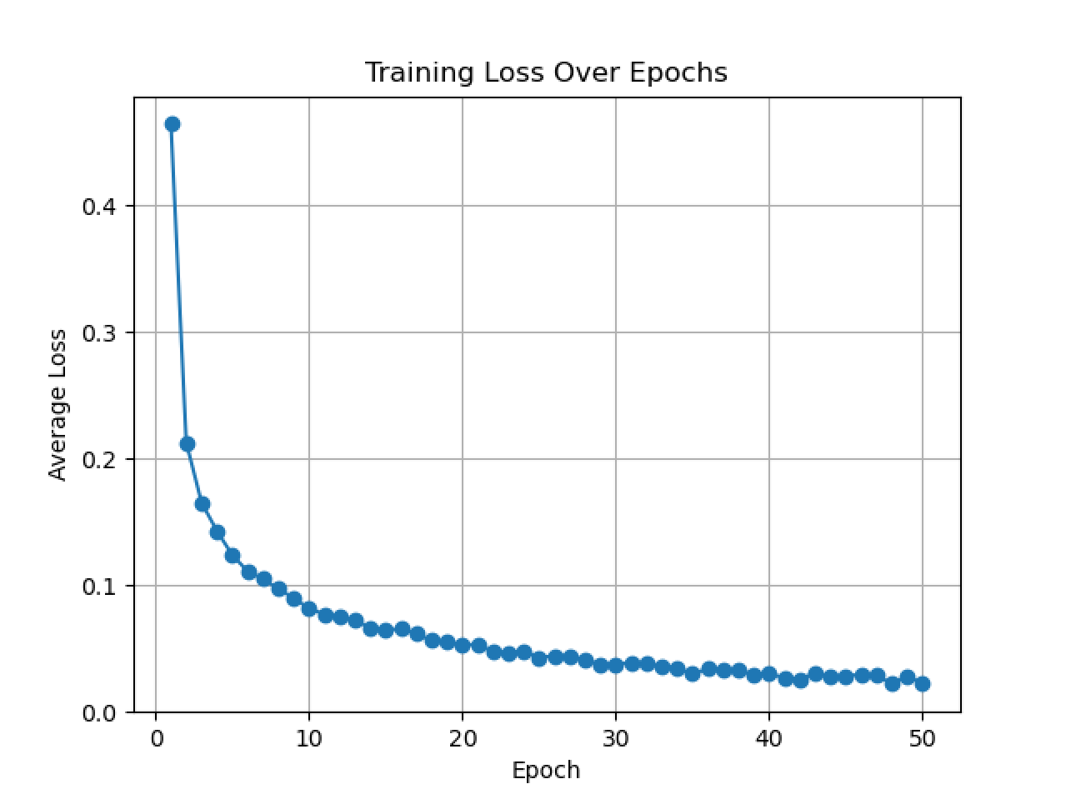
4.How to train and test your model
for epoch in range(50): batch_generator = data.create_batch_generator(images, labels, shuffle=True) batch_training_losses = [] for batch_x, batch_y in batch_generator: loss = train_step(batch_x, batch_y) batch_training_losses.append(loss) avg_loss = sum(batch_training_losses)/len(batch_training_losses) if avg_loss < best_loss: best_loss = avg_loss my_model.save(best_model_path) print(f"Epoch {epoch + 1}, Average Loss: {avg_loss}")
Notes:
下面我们开始训练，如同书中一样我们进行50轮训练，但我做了一些改进，我采用了Adam优化器来加速收敛而不是书中的SGD，这通常会意味着更快的训练速度，同时我还将平均loss最低的模型保存下来，这个保存下来的模型会在之后的测试环节中用到。因为模型很简单训练速度非常的快，你甚至可以现场训练它，完成训练后你会看到loss的变化趋势，逐渐趋近于0，这意味着模型逐步收敛，我们可以开始测试模型了。

Slide 12

4.How to train and test your model
Finally, Let’s test our model!!!
You can find the test images I prepared in img_sample, which were hand-drawn by me and have different colors to simulate the actual usage.
Of course, if you want to test your own handwritten numbers, that's perfectly fine, but keep one thing in mind, because the image will be resized to 28x28 which means that your image aspect ratio should be close to 1, please pay attention to this or your image will be distorted during the resizing process!

Slide 13
4.How to train and test your model
Let’s see how these pictures be processed
Do you remember?
def preprocess_image(image_path): img = cv2.imread(image_path) img = cv2.resize(img, (28, 28)) img = cv2.cvtColor(img, cv2.COLOR_BGR2GRAY) img = cv2.bitwise_not(img) img_flatten = img.flatten() img_ready = ((img_flatten / 255.) - 0.5) * 2 img_ready = np.expand_dims(img_ready, axis=0) return img_ready
Step1:Unpack the dataset and read the images and tags respectively
Step2:Use numpy to flatten the 28x28 image to 1x784.
Step3: images = ((images / 255.) - .5) * 2 maps the grayscale data from 0-255 in the image to the interval -1 to 1

Slide 14
4.How to train and test your model
Start test
if __name__ == '__main__': img_path = "img_sample/8.png" # reload the model trained_model = tf.keras.models.load_model(filepath="record/my_best_model.keras") # preprocess the test image processed_image = preprocess_image(img_path) result = trained_model.predict(processed_image) # analysis the result predicted_label = np.argmax(result, axis=1)[0] confidence = np.max(result, axis=1)[0] print(f"result: {predicted_label}") print(f"prob: {confidence:.4f}")

Slide 15


4.How to train and test your model
The road ahead is long and far-reaching
4 or 9?
I did output the confidence levels for all 0 through 9 using breakpoint debugging, and as you can see, the model thinks that the number 4 has a high probability of being 9 a very low probability of being 1. While the confidence levels are much lower than the results for the other numbers, the two possible outcomes are still wrong.
The full confidence levels are as follows

Slide 16
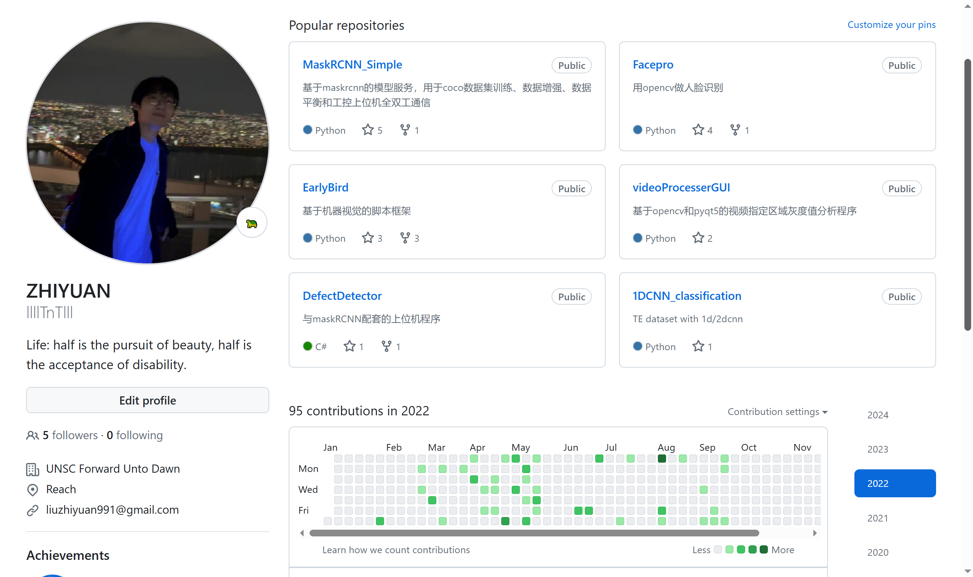
More
Come to my Github to see more
You can download all the material from this publication in my repository:
llllTnTlll/MNIST_Tensorflow (github.com)
About three years ago I had built a complete MNIST recognition network using the latest tensorflow 2.0, which is much better and has cleaner code, you can get it at the following repository address:
machineLearning/Checkpoint/MNIST_withCheckpoint.py at master · llllTnTlll/machineLearning (github.com)
https://github.com/llllTnTlll

